Slide 1

Тема уроку: Умові оператори

Slide 2
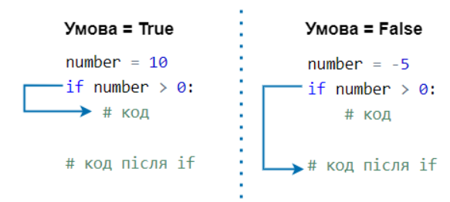
Оператор if в Python
Синтаксис оператора if
if умова:
# блок коду
Оператор if оцінює умову:
Якщо умова обчислюється як True, виконується код всередині оператора if.
Якщо умова обчислюється як False, код всередині оператора if пропускається.

Slide 3
Оператор if в Python
Розглянемо приклад використання оператора if в Python:
Тут ми створили змінну з ім’ям number. Зверніть увагу на умову:
number = 15
# Перевіряємо, чи більше 0 значення змінної number
if number > 0:
print('Number is positive.')
print('The if statement is easy')
number > 0
Оскільки number більше 0, то результатом умови є True. Якщо змінимо значення змінної на від’ємне, наприклад, на -10:
Результат:
Number is positive.
The if statement is easy
number = -10
Результат: The if statement is easy

Slide 4
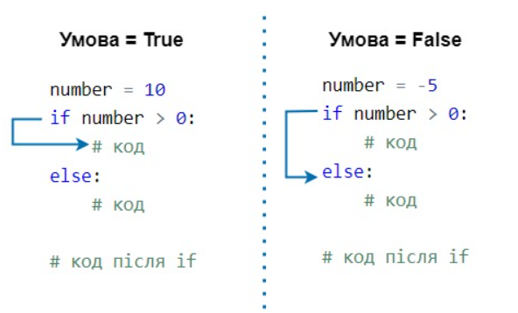
Оператор if…else в Python
Оператор if може мати необов’язкову умову else. Синтаксис оператора if...else:
Оператор if...else оцінює вказану умову:
Якщо умова обчислюється як True:
код всередині if виконується;
код всередині else пропускається.
Якщо умова обчислюється як False:
код всередині if пропускається;
код всередині else виконується.
if умова:
# блок коду, якщо умова = True
else:
# блок коду, якщо умова = False

Slide 5
Оператор if…else в Python
Розглянемо приклад використання оператора if...else в Python:
number = 15
if number > 0:
print('Positive number')
else:
print('Negative number')
print('This statement is always executed')
Результат:
Positive number
This statement is always executed

Slide 6
Оператор if…else в Python
Ми створили змінну з ім’ям number. Зверніть увагу на умову:
number > 0
Оскільки значенням змінної number є 15, то умова дорівнює True. Отже, код всередині оператора if виконується. Якщо ми змінимо значення змінної number на від’ємне число, наприклад, на -10:
1 | number = -10
То результат виконання програми буде наступним:
Number is negative.
This statement is always executed.
Тут умова обчислюється як False. Отже, код всередині if пропускається, а код всередині else виконується.

Slide 7
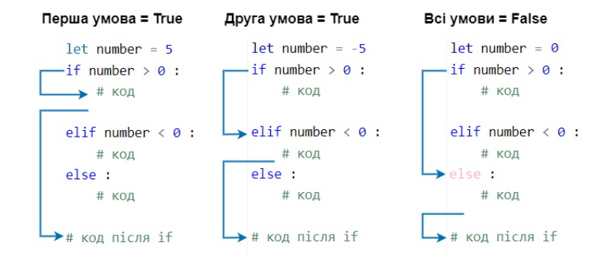
Оператор if…elif…else в Python
Оператор if...else використовується для виконання блоку коду серед двох альтернатив. Однак, якщо потрібно зробити вибір у випадках, коли альтернатив більше ніж дві, то використовується оператор if...elif...else. Синтаксис оператора if...elif...else наступний:
1 2 3 4 5 6 7 8 | if умова1: # блок коду 1 elif умова2: # блок коду 2 else: # блок коду 3
Розглянемо детально:
Якщо умова1 обчислюється як True, то виконується блок коду 1.
Якщо умова1 обчислюється як False, то обчислюється умова2.
Якщо умова2 обчислюється як True, то виконується блок коду 2.
Якщо умова2 обчислюється як False, то виконується блок коду 3.

Slide 8
Оператор if…elif…else в Python
Розглянемо приклад використання оператора if...elif...else в Python:
number = 0
if number > 0:
print("Positive number")
elif number == 0:
print('Zero')
else:
print('Negative number')
print('This statement is always executed')
Результат:
Zero
This statement is always executed
Ми створили змінну number зі значенням 0. Ми маємо дві умови. Спрацьовує друга умова (обчислюється як True), і виконується код всередині оператора elif.

Slide 9
Вкладені оператори if в Python
Ми також можемо використовувати один оператор if всередині іншого оператора if. Це називається вкладеним оператором if. Синтаксис вкладеного оператора if:
# Зовнішній оператор if
if умова1:
# блок коду
# Внутрішній оператор if
if умова2:
# блок коду
Примітки:
За потреби ми можемо додати оператори else та elif у внутрішній оператор if.
Ми також можемо додати внутрішній оператор if до зовнішнього оператора else або elif (якщо вони існують). Ми можемо зробити декілька рівнів вкладеності операторів if.

Slide 10
Вкладені оператори if в Python
Розглянемо приклад використання вкладеного оператора if в Python:
number = 10
# Зовнішній оператор if
if (number >= 0):
# Внутрішній оператор if
if number == 0:
print('Number is 0')
# Внутрішній оператор else
else:
print('Number is positive')
# Зовнішній оператор else
else:
print('Number is negative')
Тут ми використали вкладений оператор if, щоб перевірити, чи є значення змінної number додатним, від’ємним чи рівним 0.
Результат:
Number is positive

Slide 11
Оператор pass в Python
Оператор pass — це порожній оператор, який можна використовувати як “заглушку” для майбутнього коду. Припустимо, ми маємо цикл або функцію, яка ще не визначена, але ми її визначимо в майбутньому. У таких випадках ми можемо використовувати оператор pass.
n = 10
# Використовуємо pass всередині конструкції if
if n > 10:
pass
print('Hello')
Результат
Hello

Slide 12
Оператор pass в Python
Зверніть увагу, що ми використали оператор pass всередині конструкції if. Але нічого не відбувається при виконанні оператора pass (виходить ситуація NOP, скор. від “No Operation”). Просто виконується наступний код.
Тепер виконаємо той самий код, але замість pass напишемо коментар:
Примітка: Різниця між коментарем та оператором pass у Python полягає в тому, що хоча інтерпретатор повністю ігнорує коментар, оператор pass не ігнорується.
n = 10
if n > 10:
# Тут буде код, але трохи пізніше
print('Hello')
Ми отримаємо повідомлення про помилку: IndentationError: expected an indented block

Slide 13
Оператор pass в Python
Також ми можемо використати оператор pass у функції чи класі. Наприклад, у функції:
def function(args):
pass
У класі:
class Example:
pass

